Slide 1
Trabajo Final Integrador Programacion 1 Algoritmos de Búsqueda y Ordenamineto
Integrantes (Comisión 23):
Rodrigo Aguirre
Fernando Aguillón

Slide 2

Objetivos
Reproducir diferentes algoritmos de búsqueda y ordenamiento utilizados en Python.
Afirmar los conocimientos teóricos a través de la aplicación práctica.
Comparar los diferentes tipos de algoritmos en escenarios y conjuntos diferentes.

Slide 3
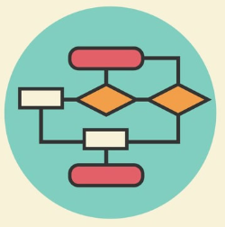
Algoritmos
Es un proceso computacional bien definido que toma valores por inputs y a partir de ellos produce un output deseado.
Nos ayudan a resolver problemas complejos de forma eficiente.
Su importancia es tan vital como el software y el hardware que se utiliza.

Slide 4
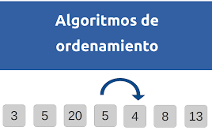
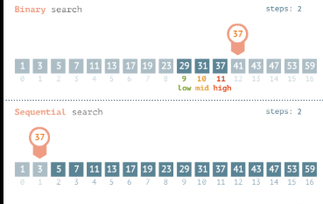
Algoritmos de Búsqueda y Ordenamiento
Se centran en torno a la organización y recuperación de datos.
Ordenamiento:
Bubble sort.
Insertion.
Selection.
Quicksort.
Merge sort.
Búsqueda:
Linial.
Binaria.

Slide 5
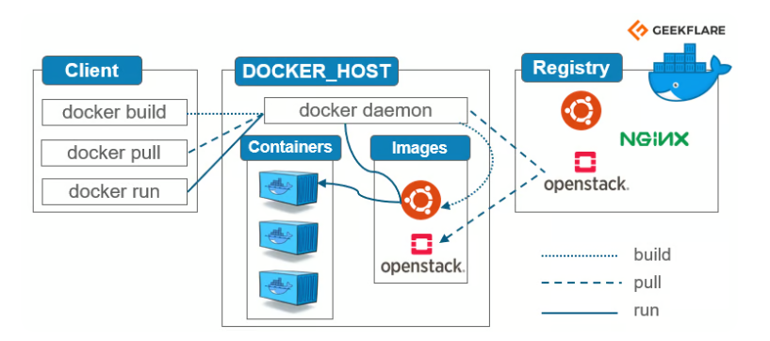
Marco Teórico – Conceptos Clave
Arquitectura Docker
Virtualización
Docker
Docker Daemon
Docker CLI
Docker Image
Docker Containter
Docker Compose
Redes de Docker

Slide 6
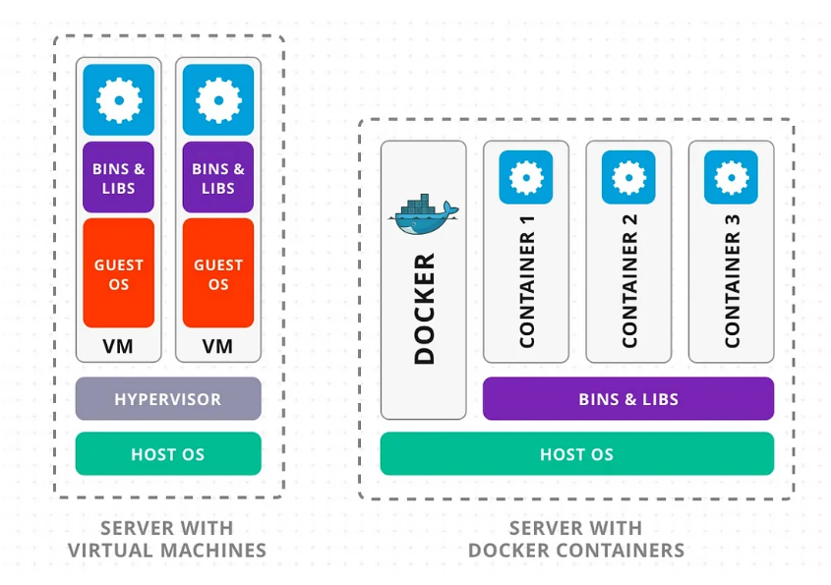
Por que no VMs?
Mayor consumo de recursos y rendimiento.
Arranque más lento.
Despliegue menos ágil.
Menor portabilidad.

Slide 7
Conclusiones
Docker nos permitió predefinir un entorno idóneo para que el programa se ejecute sin problemas pudiendo correr en diferentes sistemas así evitando errores de incompatibilidad o por falta de librerías.
Como resultado del trabajo logramos una solución portable, fácil de desplegar y que no depende de configuraciones externas.
Logramos:
Contenerizar correctamente dos servicios: la base de datos PostgreSQL y la aplicación Python.
Conectar exitosamente ambos contenedores para poder interactuar la base de datos.
Que la información persista gracias al uso de volúmenes.
Automatizar y simplificar la ejecución del proyecto gracias a Docker Compose.

Slide 8
Gracias.

